Slide 1
Web Programming - Beautiful Math -
20111550 박동욱

Slide 2
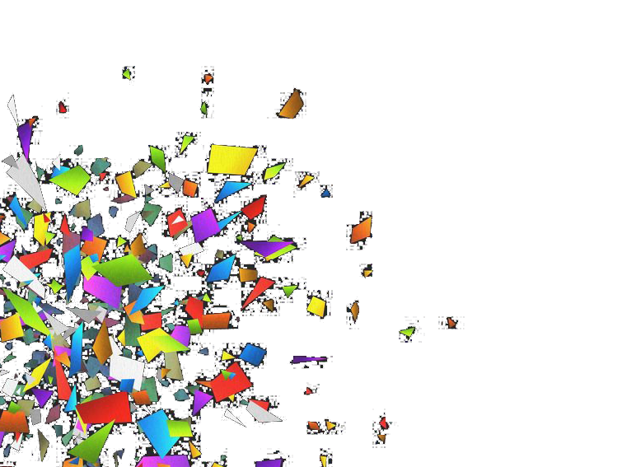
INDEX
· 사용 언어 및 라이브러리
· 적용한 강의 내용
· 구현기능
· 코드 설명

Slide 3
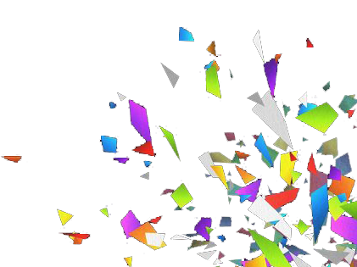
사용 언어 및 라이브러리
HTML5
CSS
Javascript
jQuery-1.10.2
PHP-5.4.21

Slide 4
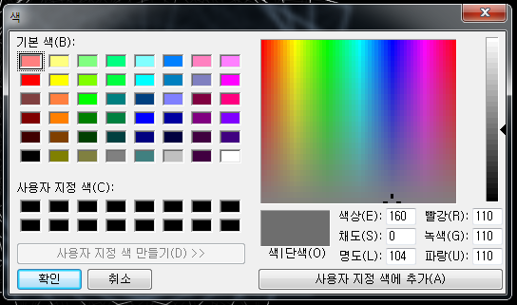


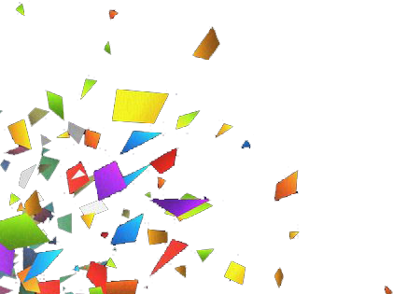

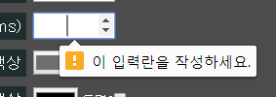
적용한 강의 내용
HTML 5
- 추가입력 요소
- 유효성 검사

Slide 5
적용한 강의 내용
Canvas 관련 메소드
변형 및 그리기
- Translate
- Rotate
- fillRect
- moveTo, lineTo
초기화
- setTransform
- clearRect
저장
- toDataURL

Slide 6
적용한 강의 내용
Ajax
Javascript : XMLHttpRequest
setRequestHeader application/upload 헤더 사용
onreadystatechange를 통해 성공적 요청 감지
jQuery : $.Ajax
서버 디렉토리의 파일 목록 요청

Slide 7
적용한 강의 내용
jQuery
동적 DOM 생성
이벤트 처리 : scroll, click
효과 메소드 : animate, toggle

Slide 8
적용한 강의 내용
PHP
Ajax 응답
데이터 이미지 변환
파일 저장

Slide 9
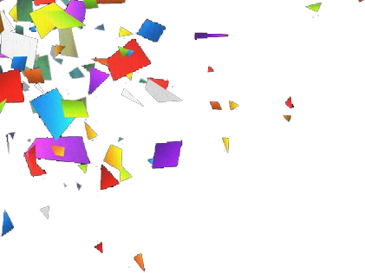
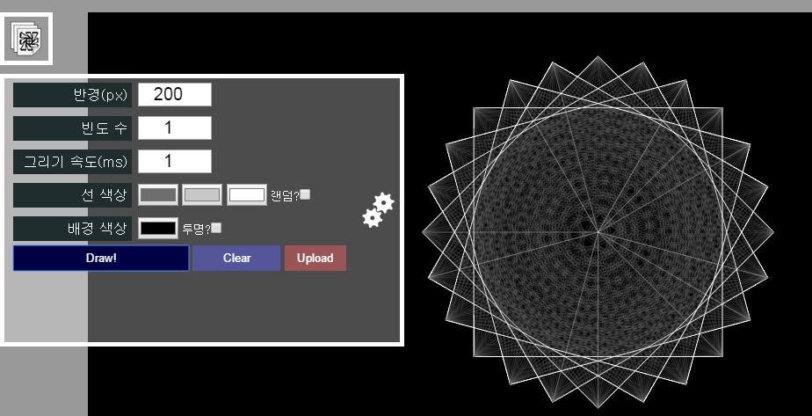
구현 기능
1. 인터페이스 및 상호작용 요소 지원
사용자 인터페이스 지원
입력하는 값에 따라 다양한 기하학 도형 그림

Slide 10
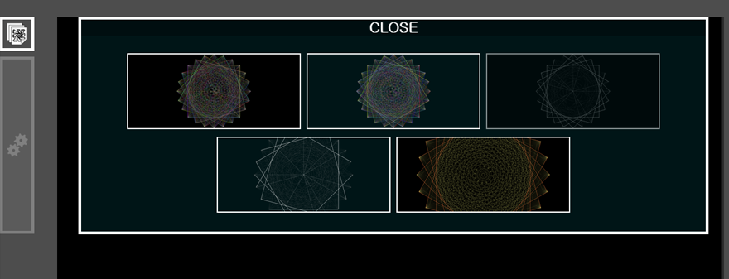
구현 기능
2. 캔버스 저장 & 업로드
현재 캔버스를 이미지로 저장
서버에 업로드를 통해 이미지 공유

Slide 11
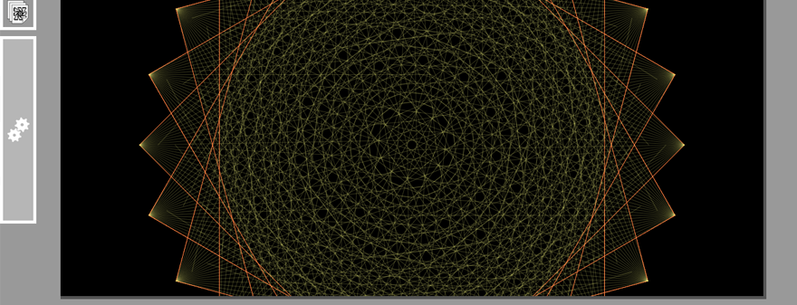
구현 기능
3. 캔버스 불러오기
공유한 이미지를 내 캔버스로 불러오기
공유 이미지의 조절값을 그대로 복사

Slide 12
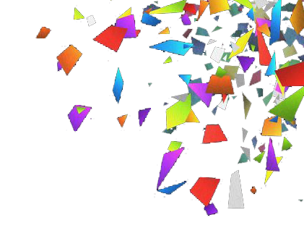

코드 설명
canvasInit() : Canvas 초기설정 함수
캔버스 DOM 획득
Context 글로벌 변수에 저장
adjustVariables() : 모든 입력요소 값 획득
각 글로벌 변수 = document.getElementById(‘blah’).value;
getRandomColor() : 랜덤 색상 코드 반환
return '#' + Math.floor(Math.random()*16777215).toString(16);

Slide 13
코드 설명
getCondition() : 입력 요소의 값을 문자열로
return 모든 입력 요소의 값을 ‘_’로 연결
setCondition( str ) : 문자열을 파싱하여 입력요소에 값 전달
var cons = str.split(‘_’);
각 입력요소에 cons[N] 대입
canvasClear() : 캔버스 지우기
for(var i=0; i<handlers.length; i++)
clearTimeout(handlers[i];
ctx.setTransform(1, 0, 0, 1, 0, 0); // 설정 초기화
ctx.clearRect(0, 0, width, height); // 클리어

Slide 14
코드 설명
drawLines() : 그리기 예약
canvasClear(); // 캔버스 지움
adjustVariables(); // 입력 값 글로벌 변수에 저장
if( ! 투명한 배경 사용 여부 )
캔버스 크기의 사각형 그림
// 캔버스의 시작점을 중앙으로 옮김
context.translate(canvasWidth/2, canvasHeight/2);
// setTimout을 통해 drawTimeout 함수 호출
for( i = 0, id = 0; i < 25; i++ ){
for( a = -45; a <= 45; a += often )
handler[id++] = setTimout( drawTimeout(a), delay*id );
}

Slide 15
코드 설명
drawTimeout() : 그리기 함수
// 선의 시작점과 끝점 계산
ctx.moveTo( 0, circleR );
var r = Math.PI / 180 * a;
var x = (circleR * Math.sin(radians)) / Math.sin(Math.PI/2 - r);
ctx.lineTo( x, 0 );
// 선 색상 및 두께 설정
if( Math.abs(a) == 45 )
매우 강조선 색상 및 두께 설정
else if( Math.abs(a) == 0 )
강조선 색상 및 두께 설정
else
일반선 색상 및 두께 설정
ctx.stroke(); // 선 그리기
ctx.rotate((Math.PI/180)*15); // 선 회전

Slide 16
코드 설명
canvasSave() : 캔버스 저장 업로드
// 캔버스 이미지를 데이터 URL로 변환
var imgDataURL = canvas.toDataURL("image/png");
// 만약 데이터크기가 너무 적으면 취소
if( imgDataURL.length < 30000 ){
alert("캔버스가 비어있어요!");
return false;
}
// Ajax 저장 요청
POST 방식으로 getCondition() 함수 호출로 현재 입력요소 값을 인자로, 비동기 통신.
RequestHeader의 content-type을 application/upload
onreadystatechange 콜백함수를 통해 readyState == 4, status == 200이면 알림창 설정
imageSave.php에 imageDataURL를 전송한다.

Slide 17
코드 설명
loadUploadImgs() : 업로드 목록 불러오기
이전 업로드 목록 비움
업로드 목록 DIV 보여줌
Ajax로 upload 폴더의 파일 목록을 요청
성공시 콜백 함수를 통해 png 파일들의 URL을 알아내서 업로드 목록에 <img> DOM 추가

Slide 18
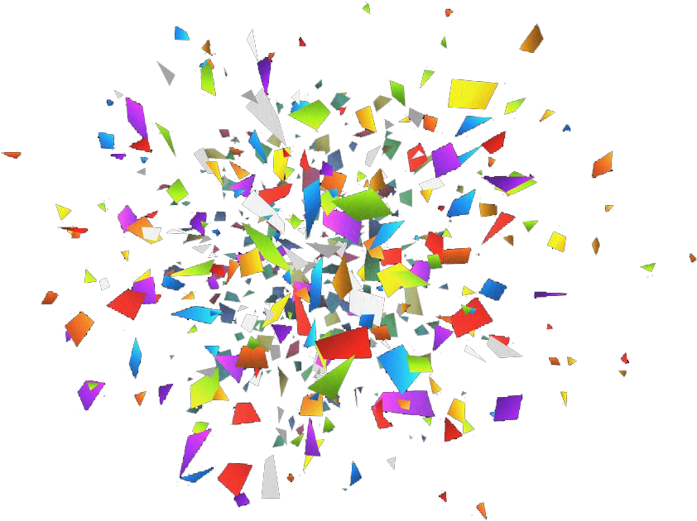
감사합니다!

